Slide 1
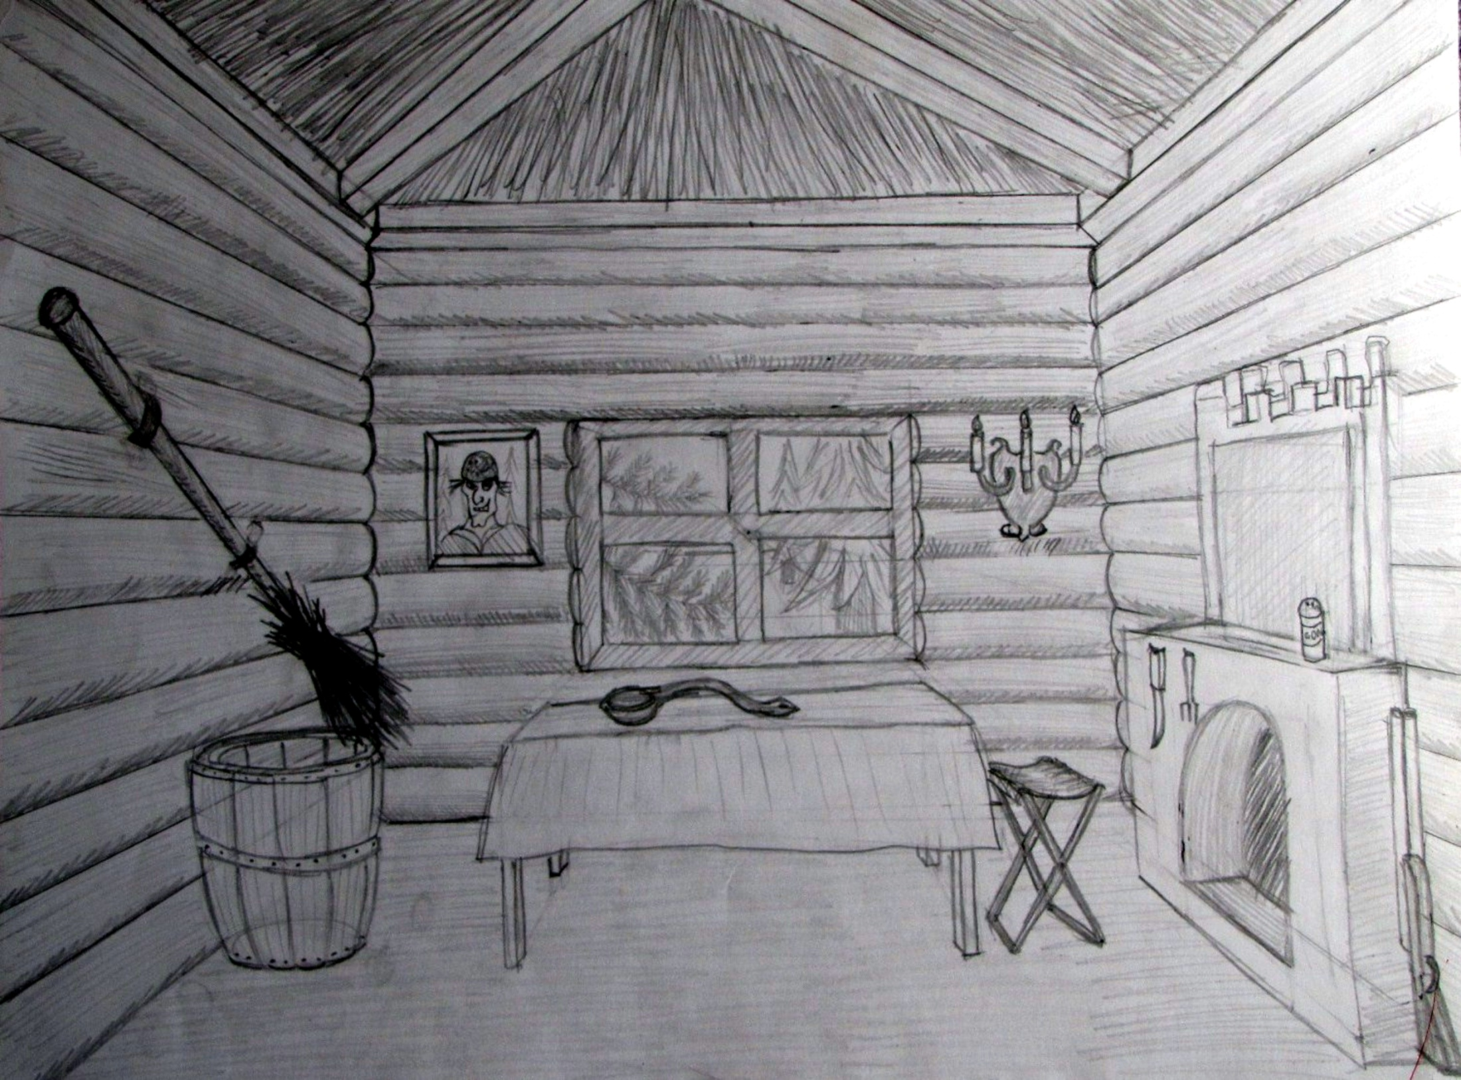
Перспектива в интерьере
В гостях у сказки
Автор-составитель: Пичиневская Анна Алексеевна,
учитель изобразительного искусства МБОУ Гимназия №36
г. Ростов-на-Дону.

Slide 3
Виды перспективы
Перспектива
Воздушная
Линейная
Фронтальная
Угловая

Slide 4
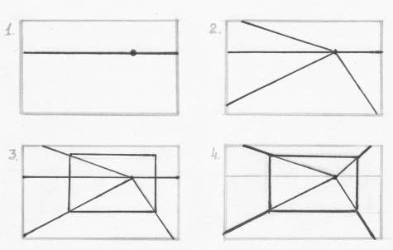
Этапы построения комнаты со смещенной точкой схода.

Slide 5
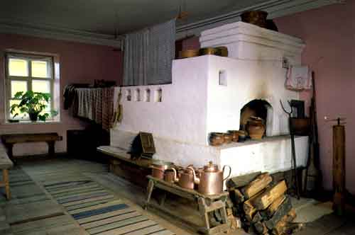
Внутреннее пространство русской избы

Slide 6
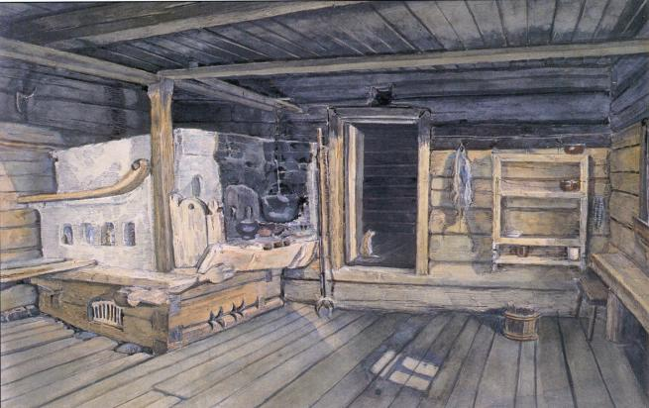
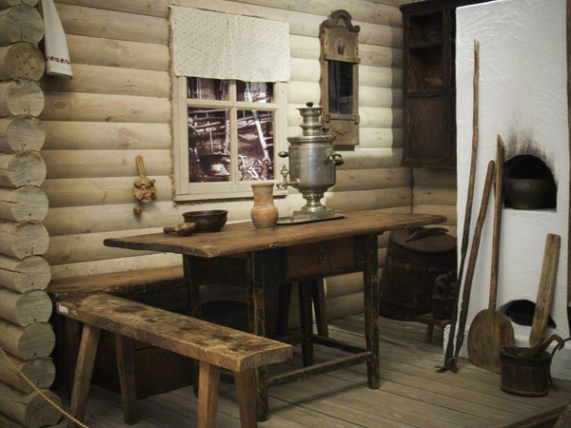
Интерьер избы отличался простотой и целесообразным размещением предметов. Основное пространство избы занимала духовая печь, которая располагалась у входа, справа или слева от дверей.

Slide 7
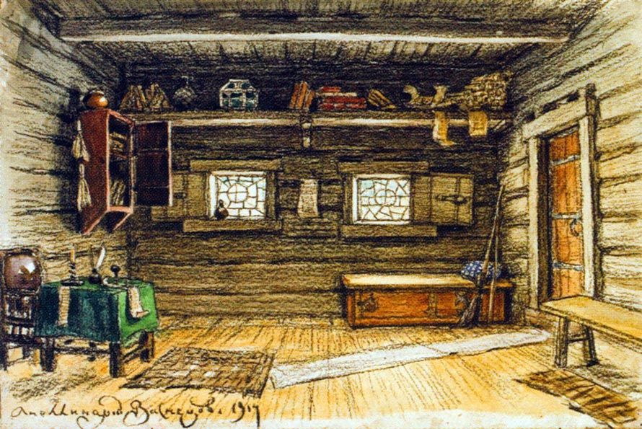
А. Васнецов »Интерьер приказной избы» 1914 г.

Slide 8
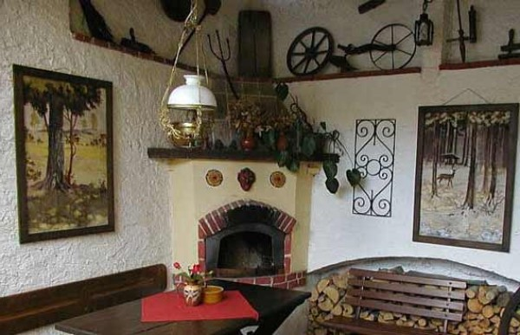
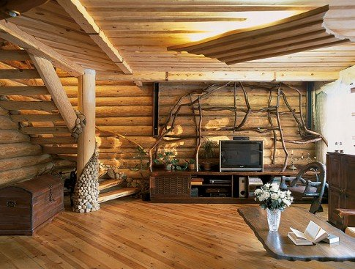
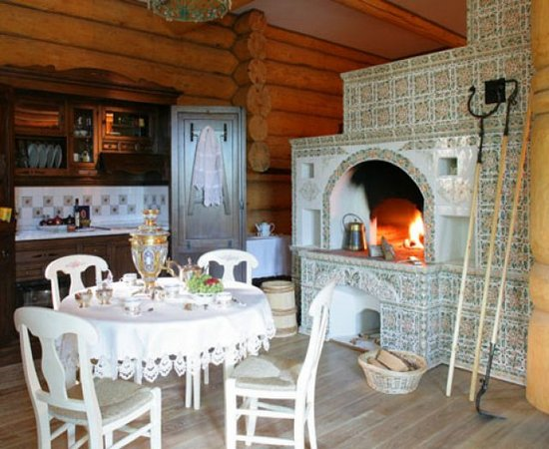
Современный интерьер русской избы
В современном интерьере печь была заменена на камин.

Slide 9
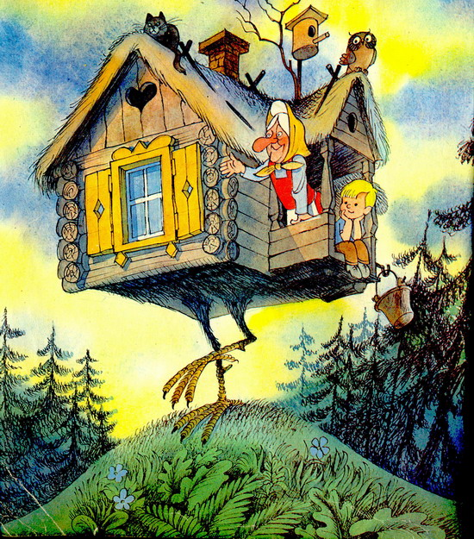
Волшебница-старушка,
Живет в лесу в избушке,
Избушка не простая,
Но жаль, что не летает.
На двух ногах избушка
И ходит по опушке.
И счастлива старушка,
Живя в такой избушке!
(Баба-яга)

Slide 10
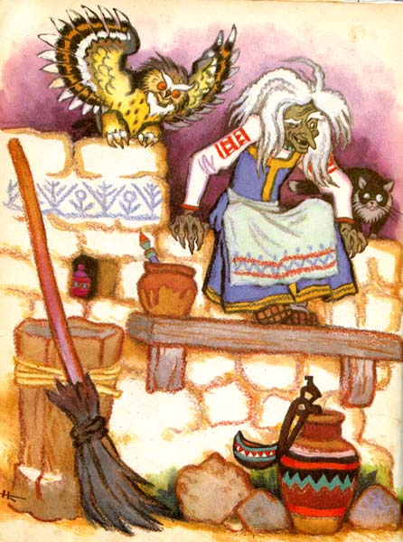
Ба́ба-Яга́ — персонаж славянской мифологии и фольклора (особенно волшебной сказки) славянских народов, старуха-чародейка, наделённая магической силой, ведунья, оборотень. По своим свойствам ближе всего к ведьме. Чаще всего — отрицательный персонаж.

Slide 11
Урок из творческого альбома «Путешествие в страну Фантазии».

Slide 12
Рабочая поверхность из альбома «Путешествие в страну Фантазии»
к уроку № 2 в III четверти по теме: «Перспектива в интерьере.
В гостях у сказки».

Slide 13
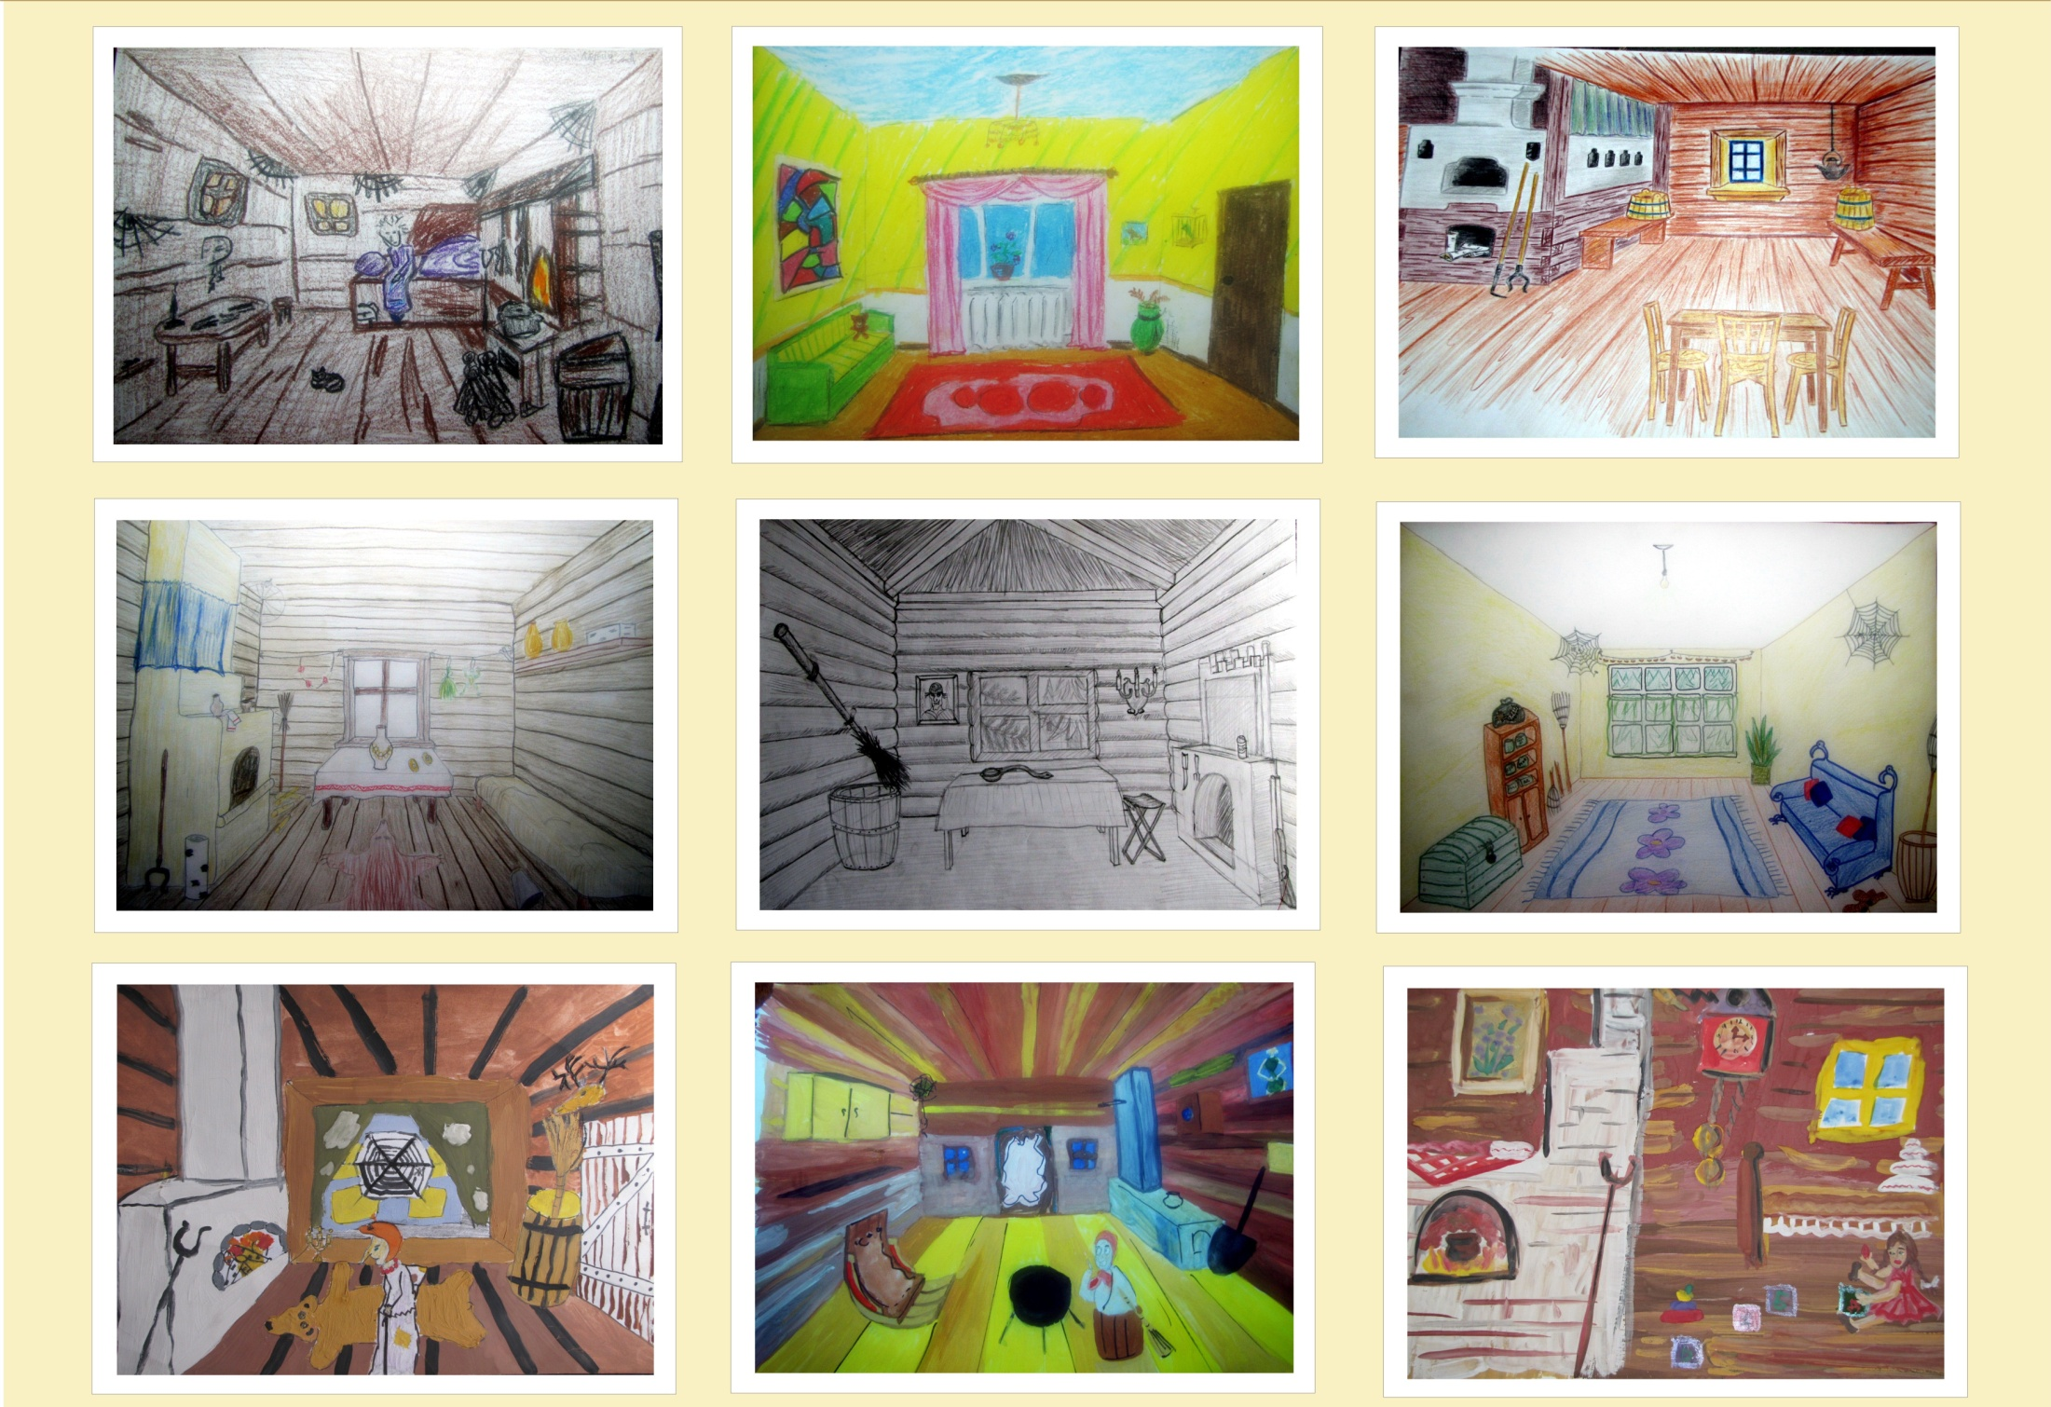
Работы учеников 4 класса по теме: «Перспектива в интерьере. В гостях у сказки».

Slide 14
При составлении презентации были использованы:
Иллюстрации из интернета.
Материал из Википедии
- «Изобразительное искусство и методика его преподавания в школе». Автор В.С. Кузин
- Русские народные сказки.
- «Энциклопедия древнерусской жизни в картинках». А. Васнецов
- Этнография «Внутреннее убранство русской избы» 2009 г.
- Песня из к/ф "Новогодние приключения Маши и Вити" http://chudesenka.ru
- Творческий альбом по изобразительному искусству « Путешествие в страну Фантазии» автор- составитель Пичиневская А.А.
- Творческие работы учеников 4 класса под руководством преподавателя ИЗО.
Автор-составитель презентации: Пичиневская Анна Алексеевна,
учитель изобразительного искусства МБОУ Гимназия №36 г. Ростов-на-Дону.

